Slide 1
Être une fille handicapée en Afrique de l'Ouest
La situation de l'éducation en question
Mali, Niger, Burkina Faso

Slide 2
Objectif de l’étude
➡ Étudier comment le genre, le handicap et l’âge influencent l’expérience des filles handicapées en matière d’accès à la scolarité, de rétention et de résultats scolaires.
Les résultats de cette étude rempliront deux missions :
Guider l’intervention de HI et de ses partenaires dans le domaine de l’éducation inclusive.
Sensibiliser à l’importance d’élaborer des interventions d’éducation inclusive intégrant la notion de genre.

Slide 3
Conception de l’étude
Approche qualitative, comparative, participative et intersectionnelle
Entretiens biographiques avec des filles et des garçons handicapés d’âge scolaire.
Observations participatives dans les écoles spéciales et inclusives.
Entretiens avec les acteurs institutionnels.
Groupes de discussion avec les parents, les acteurs éducatifs, les chefs religieux, communautaires et les dirigeants associatifs.
Simultanément, la revue de la littérature critique et l’analyse des données existantes.
15 jours dans chaque pays pour mener l’enquête, entre janvier et mai 2019.
Un assistant d’étude a été recruté et formé dans les trois pays pour faciliter les relations avec les communautés et les entretiens.

Slide 4
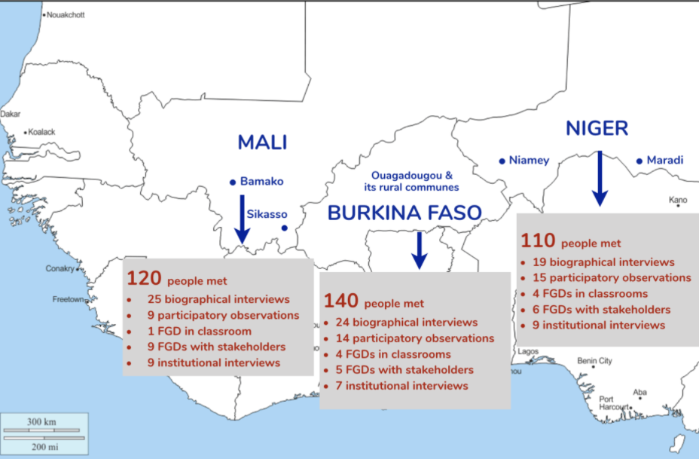
Conception de l’étude
Entretien avec 370 personnes dans les 3 pays.
110 personnes rencontrées
19 entretiens biographiques
15 observations participatives
4 GD en classe
6 GD avec les parties prenantes
9 entretiens institutionnels
120 personnes rencontrées
25 entretiens biographiques
9 observations participatives
1 GD en classe
9 GD avec les parties prenantes
9 entretiens institutionnels
140 personnes rencontrées
24 entretiens biographiques
14 observations participatives
4 GD en classe
5 GD avec les parties prenantes
7 entretiens institutionnels

Slide 5
Intersectionnalité et discriminations multiples
Genre et handicap
L’étude a fourni des données probantes dans les contextes visés démontrant que les filles handicapées font face à des discriminations multiples dans l’éducation en raison de leur genre et de leur handicap.
Les perceptions et les attitudes négatives de la famille et de la communauté sur le handicap, associées aux normes patriarcales qui restreignent les possibilités de scolarisation des filles, font partie des obstacles les plus importants à l’éducation pour les filles handicapées.

Slide 6
Influence de la religion et des croyances populaires
dans l'éducation des filles handicapées au Mali, au Niger et au Burkina Faso
Les croyances populaires perpétuent la stigmatisation: Handicap comme une punition de la famille. Aggravé pour les handicaps sévères et pour les filles.
Taux de scolarisation plus faibles des filles handicapées: les familles et les communautés favorisent la scolarisation des garçons plutôt que celle des filles. L’éducation des filles handicapées est considérée comme une perte économique.

Slide 7
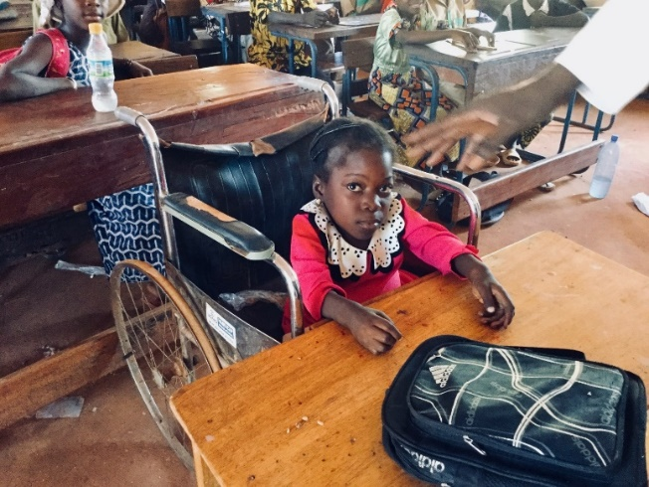
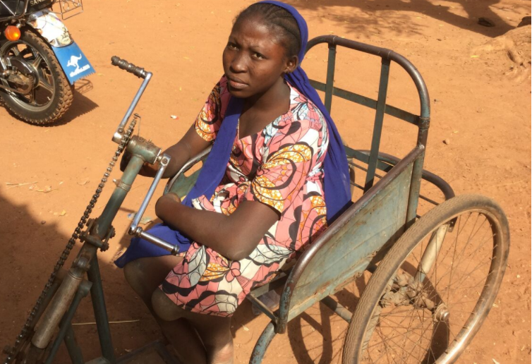
Discriminations spécifiques et facteurs aggravants
Les discriminations liées à l’âge: la scolarisation tardive des filles. Aggravée par les taux d’abandon en raison de la puberté (travail domestique, mariage précoce, questions liées à la protection...).
Les spécificités liées au type et au degré de handicap: les enfants ayant des déficiences physiques rencontrent moins de difficultés de scolarisation que ceux qui souffrent d’une déficience intellectuelle ou sensorielle modérée ou sévère.
L’impact des facteurs socioculturels et socioéconomiques: une fille handicapée issue d’une famille qui vit dans la pauvreté et/ou dans une zone rurale a moins de chances de bénéficier de l’éducation.

Slide 8
Violence fondée sur le genre et protection des filles handicapées
« Ici, certaines personnes pensent que quiconque a un rapport sexuel avec une personne handicapée mentale sans être pris devient riche. » Groupe de discussion avec des chefs religieux, Burkina Faso
« Généralement, les filles handicapées sont données en mariage aux marabouts comme une sorte d’aumône, sans dot et sans trousseau ». Groupe de discussion avec les OPH, Niger

Slide 9
Recommandations
Aux gouvernements du Sahel: prendre en compte explicitement les besoins des filles handicapées dans les politiques de genre et les programmes d’éducation inclusive, améliorer les systèmes de collecte de données ventilées, et collaborer avec les autres secteurs interconnectés et la société civile.
Aux bailleurs de fonds: adopter une perspective intersectionnelle et une approche de financement dual. Accroître les engagements de financement et appuyer les organisations de la société civile, y compris les OPH.
Aux organisations de la société civile: établir des partenariats entre les mouvements pour l’égalité des genres et ceux pour le handicap, plaider auprès des décideurs et les tenir responsables de leurs engagements et de leurs obligations.
À toutes les parties prenantes: concevoir des stratégies de sensibilisation et appuyer l’autonomisation des filles handicapées.

Slide 10
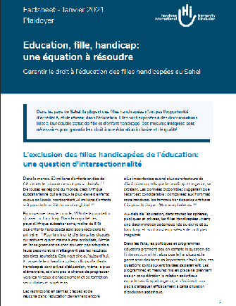
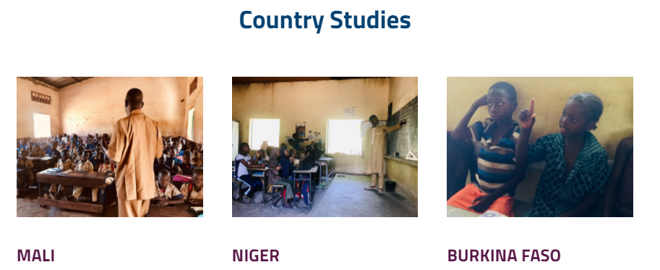
Ressources
3 études (1 par pays)
1 document de synthèse
1 fiche d’information sur le plaidoyer :
https://blog.hi.org/wp-content/uploads/2021/02/factsheet_2021-GirlsInEducation-EN-review-AB.pdf Anglais
https://blog.hi.org/wp-content/uploads/2021/01/factsheet_2021-FR.pdf Français
1 site Internet dédié :
https://genrehandicapao.hubside.fr/ Français
https://genderdisabilitieswa.hubside.fr/ Anglais

